Slide 1
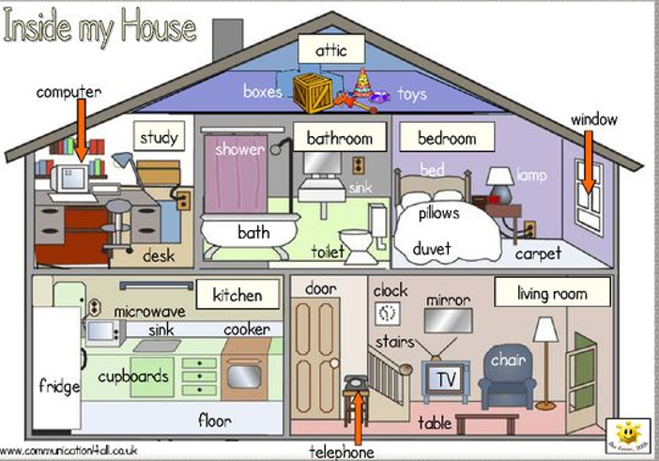
THE HOUSE FURNITURES

Slide 2
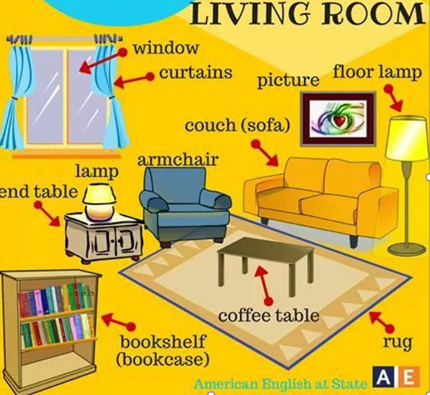

Slide 4
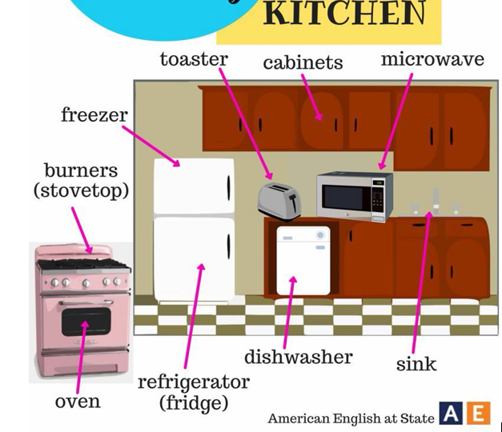

Slide 5
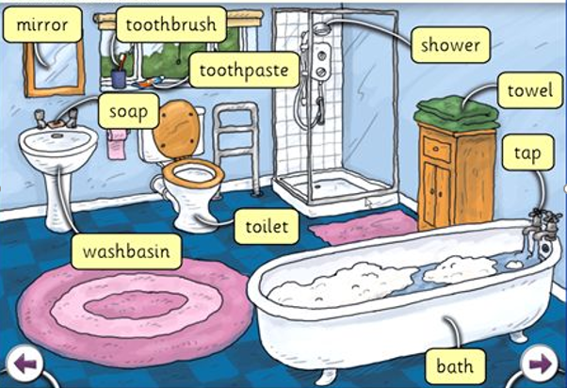

Slide 6
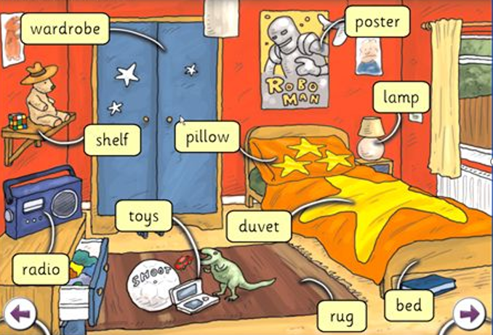

Slide 7
https://www.youtube.com/watch?v=Hi8N6l4L8WQ
El link que está arriba es para que escuches con atención el vocabulario Y LA PRONUNCIACION.

